Slide 1

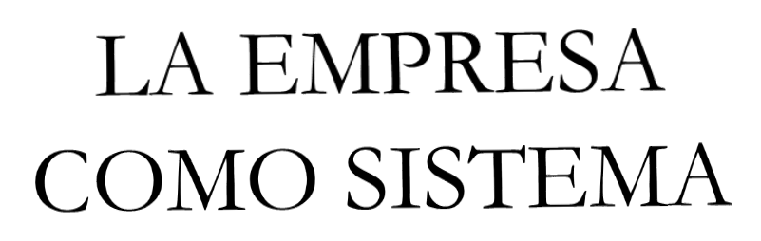

Slide 2

Las Organizaciones como Sistemas
Las Organizaciones
Una organización se define como un sistema de actividades conscientemente coordinadas formado por dos o más personas. La cooperación entre ellas es esencial para la existencia de la organización.
Tipos de organizaciones
- Sistema Abierto: Conjunto de elementos dinámicamente
relacionados, en interacción que desarrollan una actividad
para lograr un objetivo o propósito.
- Sistema Cerrado: Tienen pocas entradas y salidas en
relación con el ambiente externo.

Slide 3
Concepto y propiedades de los sistemas:
Sistema
  Conjunto de elementos interdependientes relacionados mediante una estructura para la consecución de un fin.
La empresa es un sistema porque
  Está formada por una serie de elementos (materiales, inmateriales y humanos) interrelacionados que mediante un proceso determinado, y gracias a una estructura organizativa. tiende a la consecución de una serie de objetivos.

Slide 4
Concepto y propiedades de los sistemas
Propiedades de los sistemas
  - Finalidad
  - Globalidad
  - División en subsistemas
  -Relaciones jerárquicas con otros sistemas
  - Sinergia
  Integrar para llegar a un objetivo
  la suma de la partes no es igual al todo
Propiedades de los sistemas abiertos
  Importan, transforman y emiten algún tipo de energía al entorno en un proceso cíclico. Poseen un sistema de retroalimentación o feedback
  - Equifinalidad diferentes entradas y un mismo fin

Slide 5
Concepto y propiedades de los sistemas
Entorno
Proceso
Entorno
entradas
salidas
Retroalimentación
‘Depende del error’
‘La falencias se puedan mejorar’
La mejora continua

Slide 6

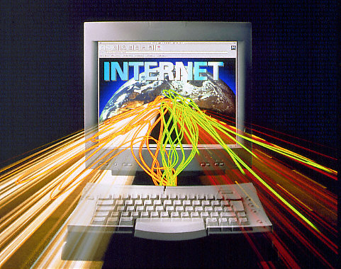
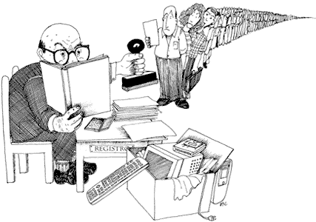
Las Organizaasdfcis como Sistemas
Sistemas Abiertos
internet
Sistemas Cerrados
Persona leyendo
No hay interacción con el medio
ambiente

Slide 7
Evolución de la concepción de empresa como sistema:
La empresa es un sistema abierto, artificial, socio-técnico, y racional o natural.
  Sistema abierto y cerrado (según interactúe o no con el entorno)
  Sistema artificial (creado por el hombre)
  Sistema socio-técnico (está formado por personas y por un sistema técnico)
  Sistema racional o natural (según se considere que los individuos se comportan siempre de una forma racional siguiendo los objetivos del sistema o según se considere que los individuos llegan a la organización con objetivos e intereses propios)
  La empresa en general Interactua con personas , es cerrado departmante contable
  Cultura organizacional los valores honestidad eficiencia calidad

Slide 8
Factores de contingencia
La relación empresa-entorno puede ser interpretada como una relación del tipo “si........entonces”
Si el producto no se vende
Entonces produzco otro producto
  El “si” serían las variables independientes, que no son otras que las variables del entorno, mientras que las variables “entonces” o dependientes corresponden a las variables internas de la empresa sobre las cuales la empresa puede decidir.
Las relaciones contingentes plantean:
  No hay una mejor forma de organizar.
  Ninguna forma de organizar es igualmente efectiva.
  Las estrategias no funcionan en todas la empresas
  La mejor forma de organizar depende de la naturaleza del entorno con el que una organización interactúa.

Slide 9
Subsistemas funcionales de la empresa
Objetivo: Ocuparse de las cuestiones relacionadas con la previsión, adquisición y gestión de los inputs.
Rotacion inventario
subsistema bodega
cuanto comprar a que precio
Funciones:
  Determinar si conviene fabricar o adquirir los inputs.
  - Seleccionar los proveedores y/o subcontratistas.
  - Definir la gestión de compras y almacenes.
  -Concretar la recepción, medios, organización y mantenimiento del almacén.
  - Llevar a cabo el control de calidad de los inputs.
  - Determinar la política de pedidos y el criterio de reposición.

Slide 10
El subsistema de producción
Objetivo: Desarrollar una actividad creadora de bienes y/o servicios encaminados a satisfacer necesidades humanas.
Funciones:
  Definición de las características técnicas del producto a fabricar.
  Diseño del sistema de producción.
  Sistema de ventas contables producción
  Determinación de la localización y el diseño de la planta.
  Organización del factor trabajo.
  Mantenimiento y conservación de instalaciones y de la capacidad productiva.
  Ejecución de la producción y su control técnico.
  Análisis de la programación temporal de tareas.

Slide 11
El subsistema comercial o de marketing
Objetivo: Venta y distribución de los productos y servicios de la empresa.
Dimensiones:
  Marketing estratégico.
  Marketing operativo.
Funciones:
  Comprensión y análisis de los mercados (Marketing estratégico).
  Conquistar los mercados (Marketing operativo):
  Ejecucion de la publicidad
  4 P´s (marketing-mix).
  Producto.
  Precio.
  Place (distribución)
  Promoción

Slide 12
El subsistema financiero
Objetivo: Buscar fondos para financiar las actividades empresariales y distribuirlos entre las distintas áreas o alternativas de inversión.
Funciones:
  Captar fondos externos que menor coste supongan atendiendo al tipo de interés, garantías, vencimiento de deuda, etc.
  Determinar la estructura financiera de la empresa.
  Concretar la política de dividendos y de autofinanciación.
  Gestionar la liquidez.
  Distribuir los fondos totales entre los distintos subsistemas.
  Analizar las distintas alternativas de inversión y jerarquizarlas.
  Subsistema financiero
  Sabe si gano o pierdo
  Si puedo invertir en publicidad
  Financiar los procesos
  Ver los recursos para invertir
  Pyme subsistema soy yo mismo
  No un gerente de finanzas
  Financiar con créditos los intereses no comerian

Slide 13
El subsistema de recursos humanos (RRHH)
Objetivo: Dirigir, coordinar y controlar los RRHH de la empresa a fin de que éstos contribuyan a lograr los objetivos de la empresa, a la vez que los suyos propios.
Funciones:
  Captación de los RRHH
  Motivación de los RRHH
  Desarrollo de los RRHH
  Para realizar estas funciones, la Dirección de RRHH dispone de una serie de funciones de apoyo: el sistema de información de
  los RRHH, la planificación de los RRHH y la evaluación del desempeño.
  Recursos humanos un gasto
  Parte salarial imposiciones capacitación desarrollo
  Evaluacion de desempeño
  Gestion de personas

Slide 14
El subsistema de investigación desarrollo (I+D)
Objetivo: Realizar lo que se denomina “investigación aplicada”, esto es, trata de aplicar "el saber" a fines prácticos y desarrollar las posibles aplicaciones de una innovación en un proceso o producto nuevo, o ya existente.
Algunas características:
  Necesaria colaboración con el subsistema de producción y marketing.
  La I+D puede existir también en el área organizativa, comercial o financiera.
  El costo, el riesgo y el personal cualificado son variables clave en esta función.
  La innovación se puede adquirir.
Tipos de innovación: Radical o incremental.

Slide 15
El subsistema de Dirección o management
Objetivo: Coordinar y dirigir los subsistemas funcionales y las relaciones de la empresa con el entorno.
Funciones
  Planificación
  Organización
  Control

